Slide 1
مقارنة كسور مقاماتها متساوية
بمناسبة عيد ميلاد لنا حضرت امها كعكتين على شكل مستطيل متطابقتين في الشكل والحجم .
الكعكة الاولى بطعم الشكولاطه , والكعكة الثانية بطعم الجبنة.
اكلت لنا الكعكة , واكلت اختها نور الكعكة .
من اكلت اكثر ؟؟

Slide 2
الطريقة الاولى
القسم الذي اكلته لنا
القسم الذي اكلته نور

Slide 3
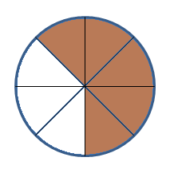
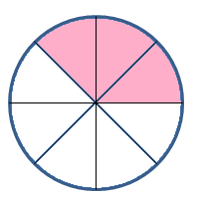
الطريقة الثانية
القسم الذي اكلته نور
القسم الذي اكلته لنا

Slide 4
الطريقة الثالثة
0
1
القسم الذي اكلته لنا
0
1
القسم الذي اكلته نور

Slide 5
اذا كانت المقامات متساوية فان
الكسر الاكبر هو صاحب البسط الاكبر

Slide 6
ضع اشارة < او >

